Slide 1
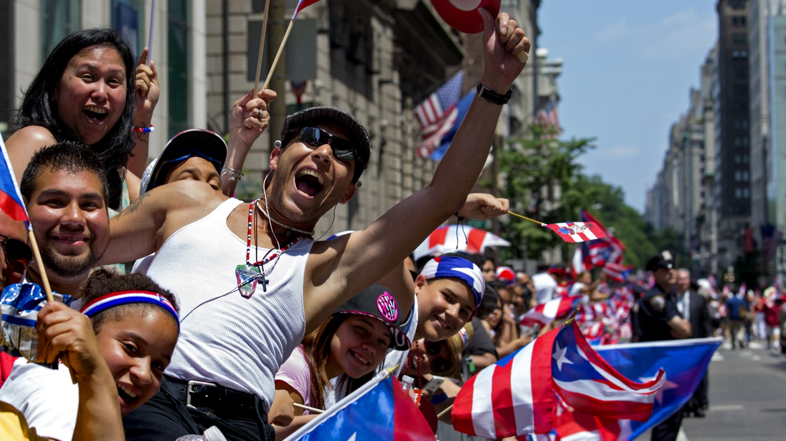
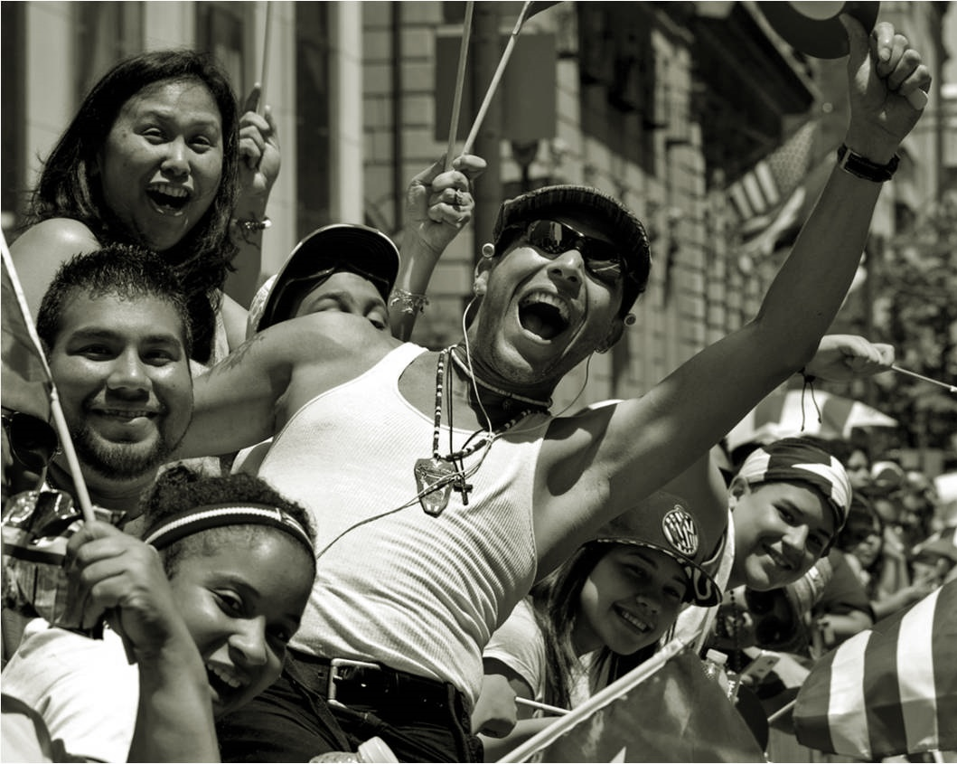
Capitulo 3: Población y Paisaje
10

Slide 2
Unidad 1 : Una mirada geográfica
Cap. 3 : Población y paisaje

Slide 3
Para aprender…
¿De qué modo ha cambiado la población y el paisaje de Puerto Rico a lo largo de los años?
Paginas 48-51

Slide 4
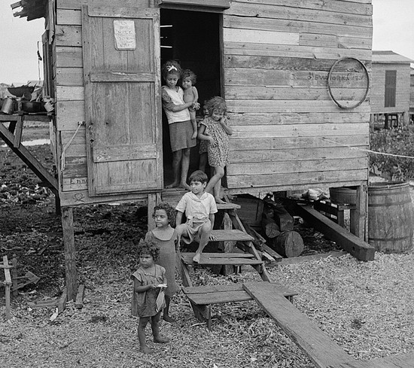
Términos que debes aprender
Metrópoli
La Gran Depresión
arrabales
Migración de retorno
censo

Slide 5
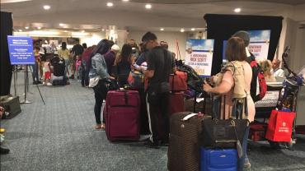
La población de Puerto Rico en…2050?
Una dramática reducción se prevé para la isla de Puerto Rico en las próximas décadas. Veamos que nos muestra el siguiente video.
PULSAR

Slide 6
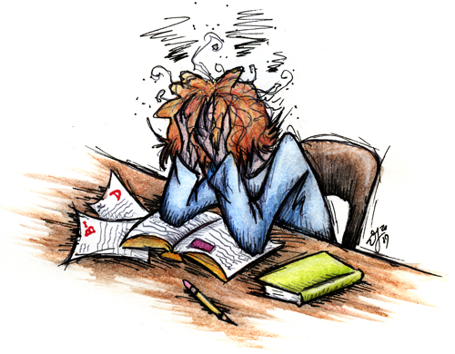
Es hora de leer
Toma 25 minutos para leer y contestar la pregunta inicial y definir los términos del día. Prepárate para discutir la lectura en clases. Pero eso no es todo…

Slide 7
Demuestra lo que sabes
Completa las actividades de assessment de la pagina 51 del libro y las paginas 16-17 del cuaderno de actividades. Envíalas al maestro por correo electrónico.

Slide 8
En la próxima lección
Jim Soto © 2019

